Slide 1
Debate en Twitter 26/11/17
Juan Carlos gálvez
Alejandro García
Carlos González
Daniel ortiz

Slide 2
Indice
Grafo por usuario
Limpieza del dataset
Degree
Medidas de centralidad
Conclusiones
Grafo por tweet
Limpieza del dataset
Estadísticas
Conclusiones

Slide 3
Análisis por usuario

Slide 4
Limpieza de data set
Quitamos duplicados
Cambiamos el formato de la fecha
Seleccionamos todos los nodos participantes en el dataset
Eliminamos aquellos tweets que continúan una conversación anterior/previa al debate

Slide 5
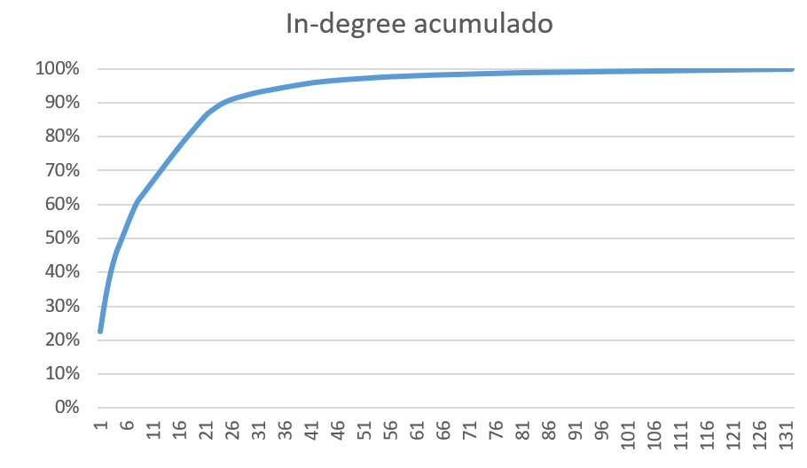
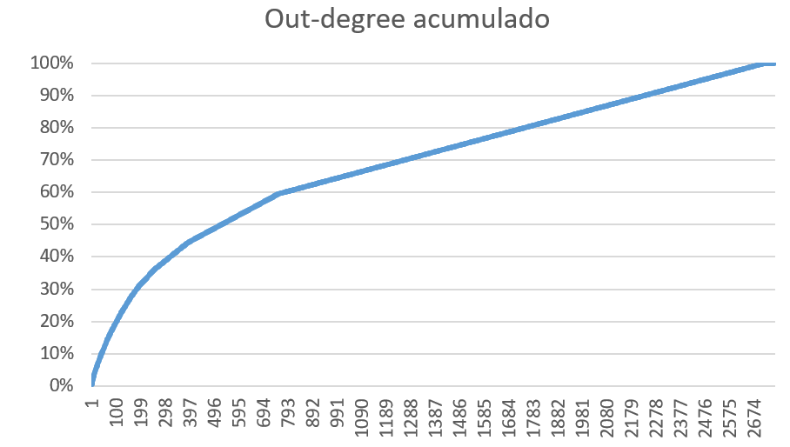
Degree
Estadístico | Valor
Min | 0
1º Cuartil | 0
Mediana | 0
Media | 1,759
3º Cuartil | 0
Máximo | 1097
Estadístico | Valor
Mínimo | 0
1º Cuartil | 1
Mediana | 1
Media | 1,759
3º Cuartil | 2
Máximo | 24

Slide 6
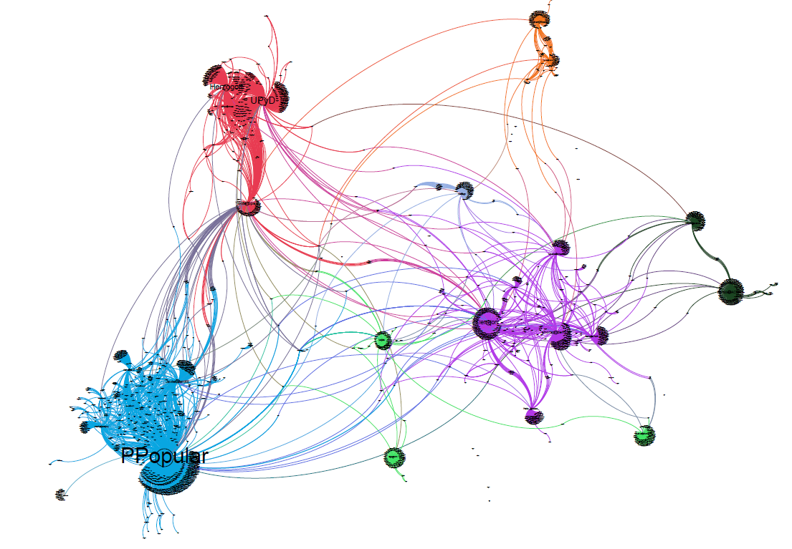
Grafo

Slide 7
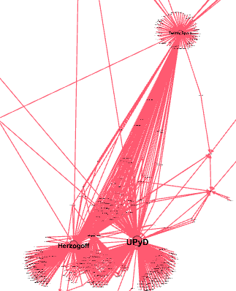
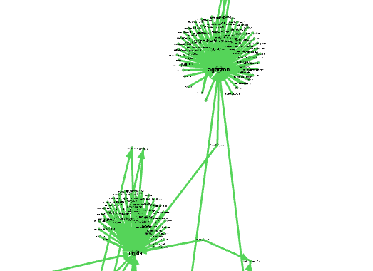
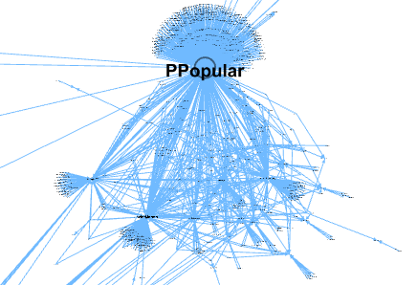
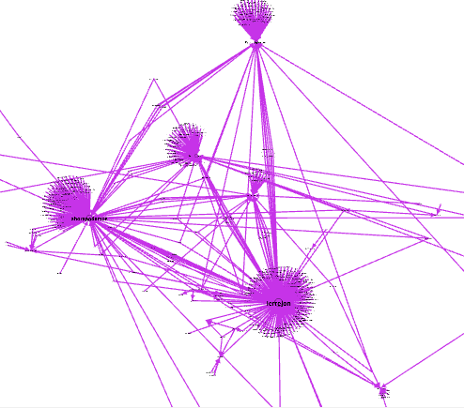
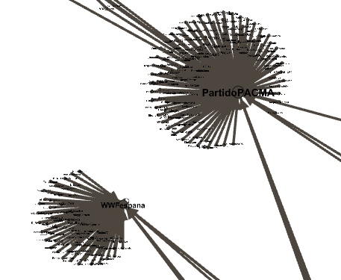
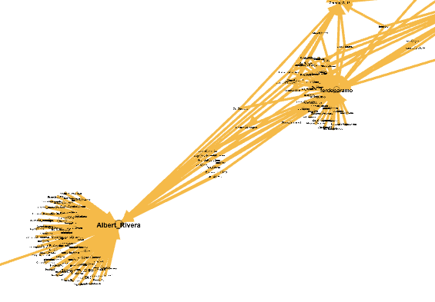
Class | Average degree | Diameter | Graph density | Modularity | Avg.Cluster coeff | Avg.lenght Path | % of Nodes
PP | 2,087 | 5 | 0,002 | 0,395 | 0,051 | 1,812 | 30,57%
PODEMOSS | 1,26 | 3 | 0,002 | 0,635 | 0,027 | 1,271 | 19,54%
UPYD | 2,633 | 4 | 0,006 | 0,289 | 0,108 | 1,279 | 15,54%
PACMA | 1,16 | 2 | 0,005 | 0,738 | 0,007 | 1,025 | 8,30%
IU | 1,028 | 2 | 0,006 | 0,499 | 0 | 1,016 | 6,38%
C´s | 1,262 | 2 | 0,009 | 0,475 | 0,022 | 1,066 | 5,37%
Subersivos | 1,011 | 1 | 0,006 | 0,485 | 0 | 1 | 6,34%
Notes:
Vemos en la distribución del grado que hay pocos nodos que reciban muchas conexiones, y el resto reciben muy pocas. Esta es una conducta habitual en las redes sociales.
El nodo con más interacciones es el Partido Popular, y el grupo con mas nodos es también el del Partido Popular. Significativamente por encima del resto.
Vemos

Slide 8

Analisis temporal

Slide 9
Análisis por tweet

Slide 10
Limpieza de data set
Quitamos duplicados
Cambiamos el formato de la fecha
Nos creamos dos archivos
Seleccionamos todos los nodos participantes en el dataset
Eliminamos aquellos tweets que no interactúan con los del debate

Slide 11
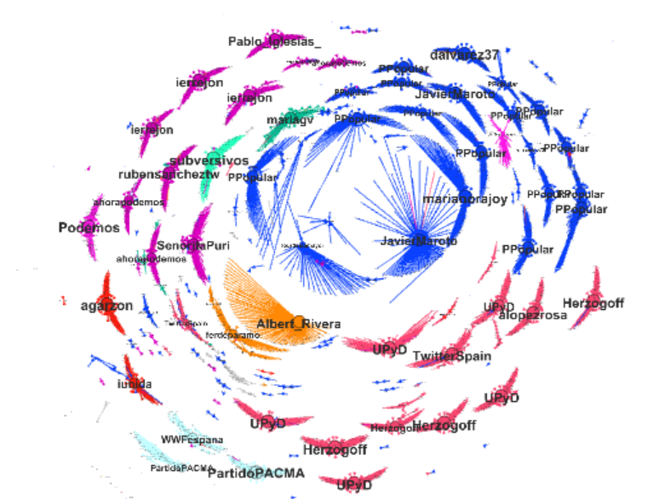
Grafo

Slide 12
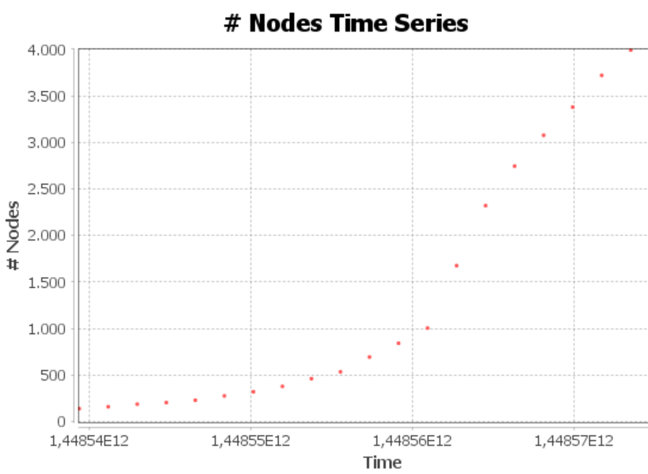
Evolución de los nodos

Slide 13
Estadísticas
Indegree |  | Authority
Agarzon | 100 | Podemos | 0.408248
Herzogoff | 100 | Agarzon | 0.408248
UPyD | 98 | PartidoPACMA | 0.408248
Podemos | 97 | Herzogoff | 0.408248
UPyD | 96 | Subversivos_ | 0.408248
Herzogoff | 95 | Herzogoff

Slide 14
FIN

